Slide 1
Randoms Vizsgaremek bemutató -
Innotech Kft.
Bálint Zsolt
Jenei Dávid
TMSZC Perczel Mór Technikum és Kollégium
Informatikai rendszer- és alkalmazás-üzemeltető

Slide 2
Jenei Dávid munkái és elvégzett feladatai
Hálózati topológia és architektúra megtervezése
Hálózati infrastruktúra kialakítása (megfelelő eszközök kiválasztása, kábelezési technológia, vezeték nélküli megoldások
Kábelezés elvégzése vagy vezeték nélküli hálózat létrehozása
Tesztelés
  Teszt esetek felvétele
  Hibák naplózása

Slide 3
Bálint Zsolt munkái és elvégzett feladatai
A projekt egészének irányítása és felügyelete
Projektterv és idővonal kidolgozása
Hálózati eszközök konfigurálása, telepítése
Biztonsági protokollok kidolgozá-sa
Dokumentálás
Egyéb protokollok
  Telnet, SSH
  Domain

Slide 4
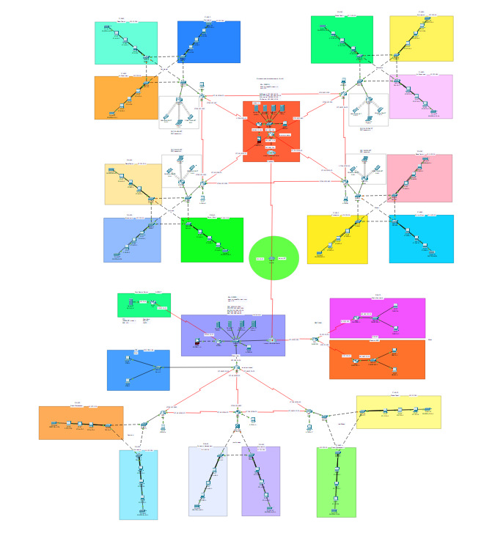

Hálózat felépítése
Nagy kiterjedésű hálózat
10 telephely
Telephelyenként több munkafolyamat
Átlátható, letisztult felépítés

Slide 5

Fiktív cégünk - Innotech Kft.
Cégünk egy fiktív játékfejlesztő cég
Telephelyenként több munkafázis végzése:
  Engineering
  Game Design
  Sound and VFX
  Marketing
  Media Management

Slide 6
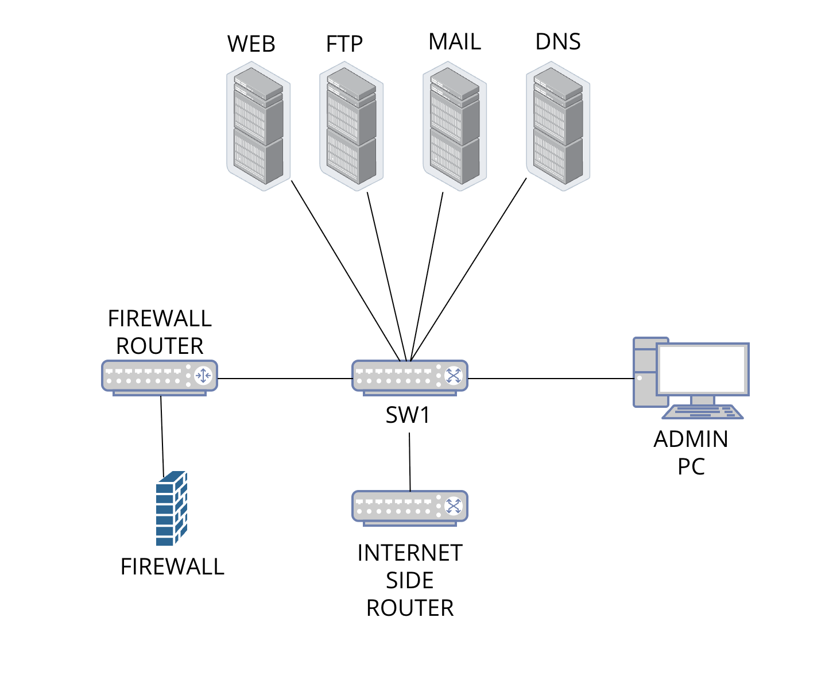
Központi szerverszoba
Tűzfalas védelem az Internet site felől jövő kérésekhez
WEB, HTTP, MAIL, DNS szerver
Központi Admin PC
Központi router telnetes elérése
A cég weboldala is innen fut (innotech.hu)

Slide 7
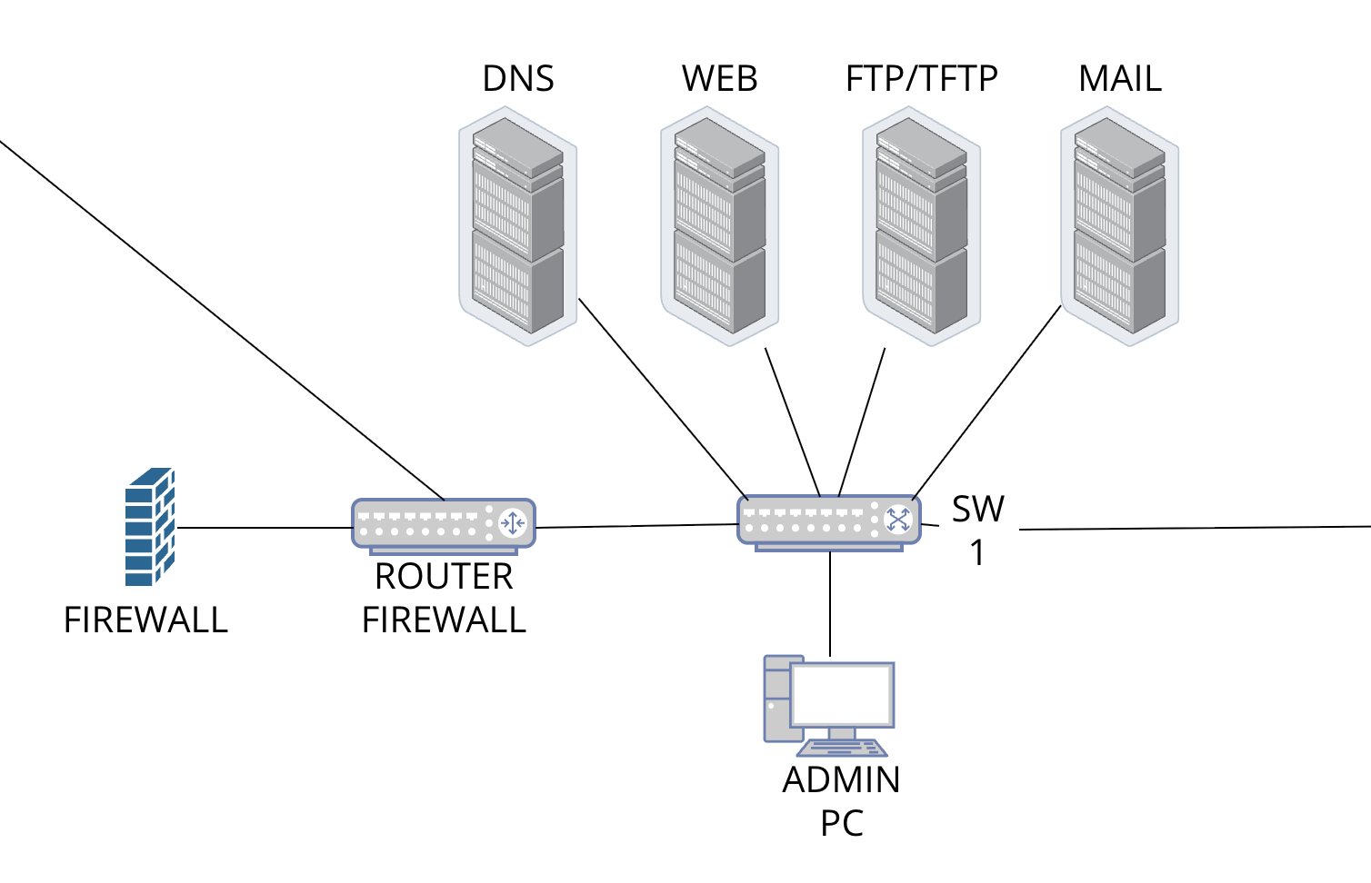
Amerikai központi telephely
A külföldi munkaerő bevonása miatt Amerikában is találhatók telephelyek, szintén mint a magyarországon, itt is található egy központi telephely.
DNS, WEB, FTP, MAIL szerverek
Tűzfal az ISP felöli kérések ellenőrzésére
Saját weboldal (innotech.com)
Admin PC az egész hálózat kezelésére

Slide 8
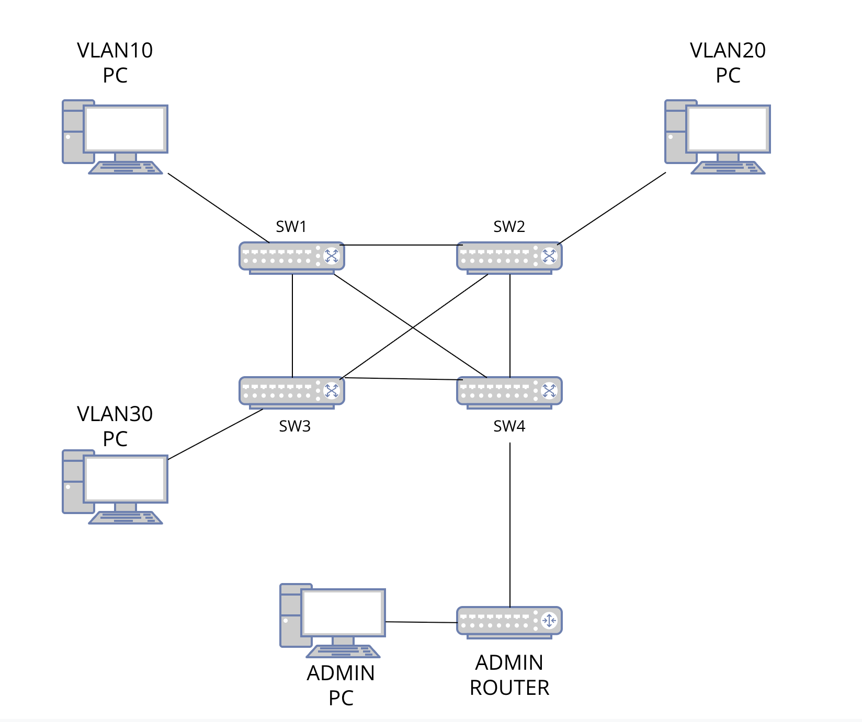
Telephelyek felépítése
3 VLAN minden telephelyen
ACL lista VLAN-ok között
Külön DHCP pool minden VLAN-nak (pl. 10.1.10.0/24)
Wireless hálózat
Admin számítógép

Slide 9
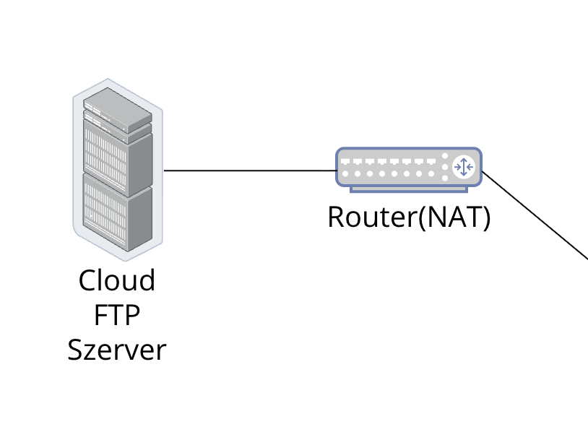
NAT
Cloud FTP szerver
Dinamikus Címfordítás
Saját felhasználó az FTP szerverhez
Rendelt desginek, grafikák, textúrák tárolására

Slide 10
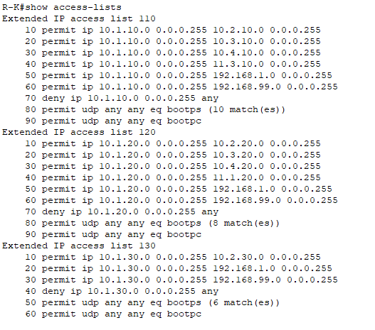

Access List
Az Access list egy szabálygyűjtemény, amely a mi esetünkben azt teszi lehetővé, hogy a különböző Vlanok nem érik el egymást
Az utolsó két sor minden access-list-ben azt mutatja, hogy engedélyezve van a DHCP forgalom

Slide 11
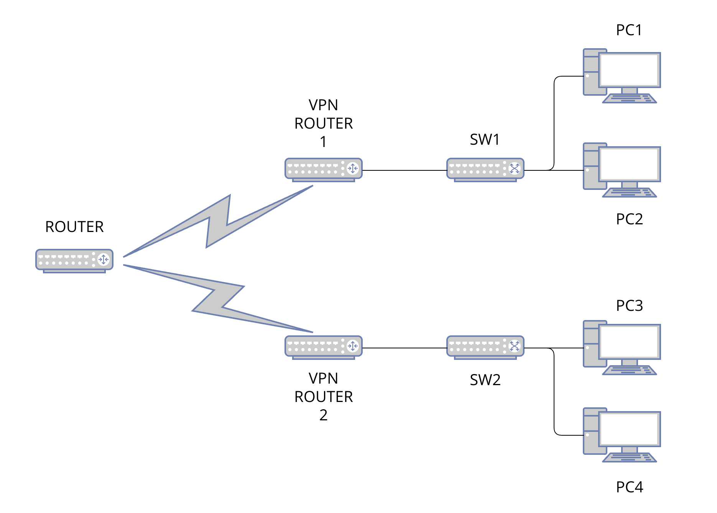
VPN – GRE Tunnel megoldás
Biztonságos logikai kapcsolat a VLAN70 és VLAN80 között
GRE Tunnel használata a két router között
VLAN-ok közötti kommunikáció publikus hálózaton keresztül
Statikus routing a tunnel interfészen
DHCP-alapú IP-címkiosztás mindkét VLAN-ban
A megoldás skálázható és később IPsec titkosítással bővíthető

Slide 12
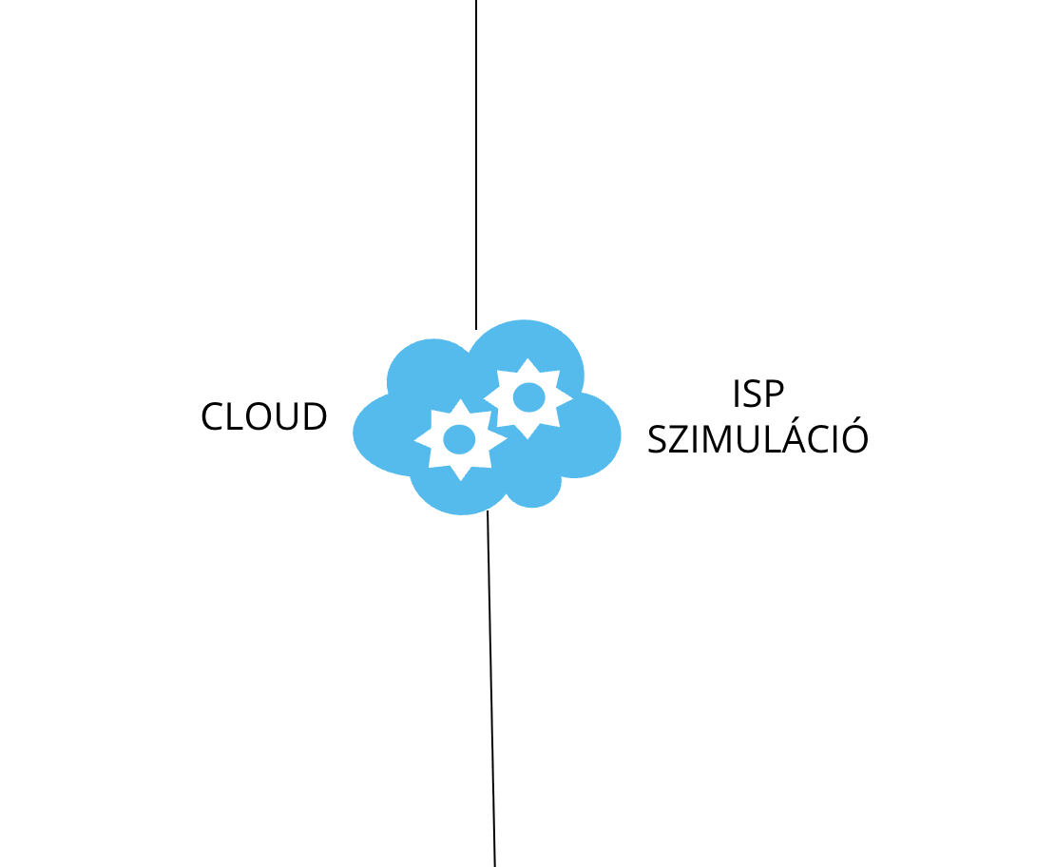
Internet szimuláció (Cloud)
Az amerikai telephelyhez csatlakozás egy ISP internet szimulációval van megoldva.
Frame Relay a Cloudban.

Slide 13
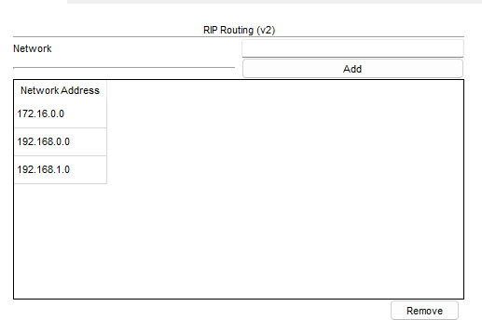
Dinamikus forgalomirányítás (RIP V2)
A cég routerei között forgalomirányítás miatt RIP V2-es protokollt használunk

Slide 14
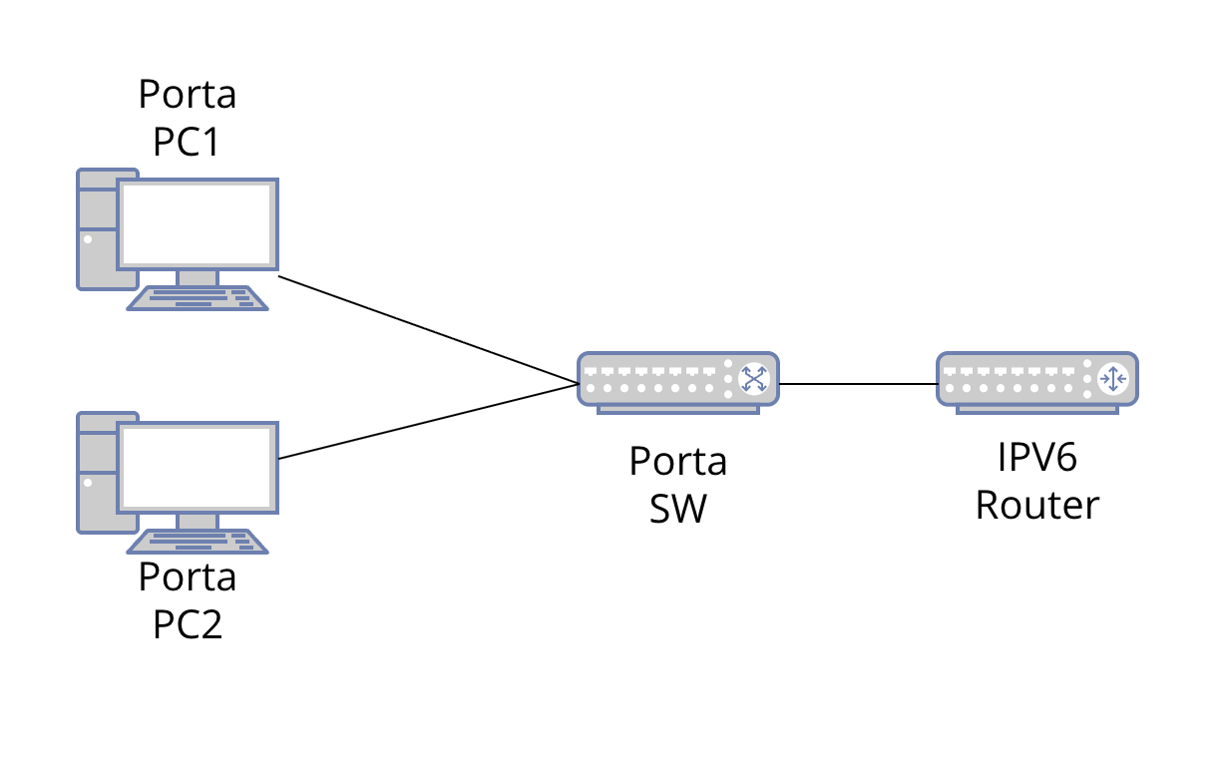
Amerikai központ telephely - Porta
Amerikában a központ telephelyen található egy porta
IPV6-os DHCP címkiosztás
Nem csatlakozik a hálózatra

Slide 15
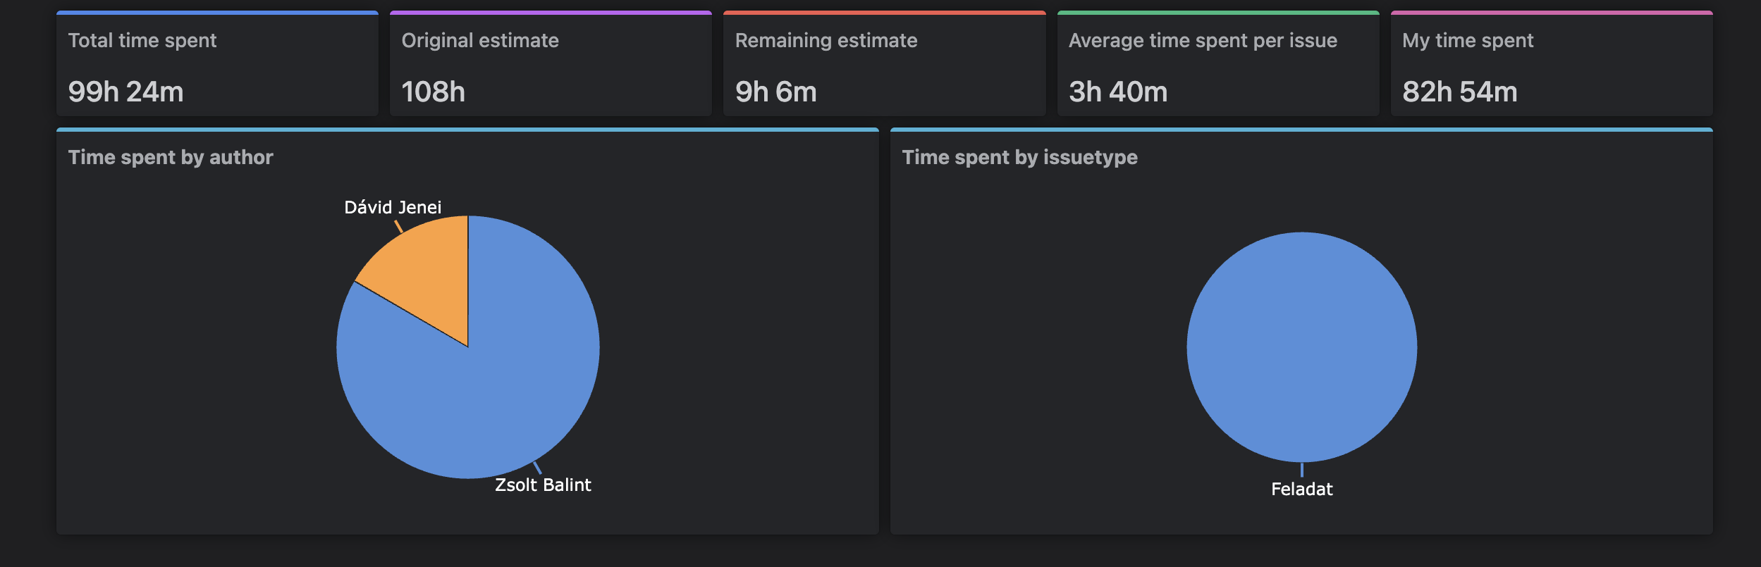
JIRA
Timesheet Tracking extension
Feladatok kiosztása
Idő naplózása

Slide 16
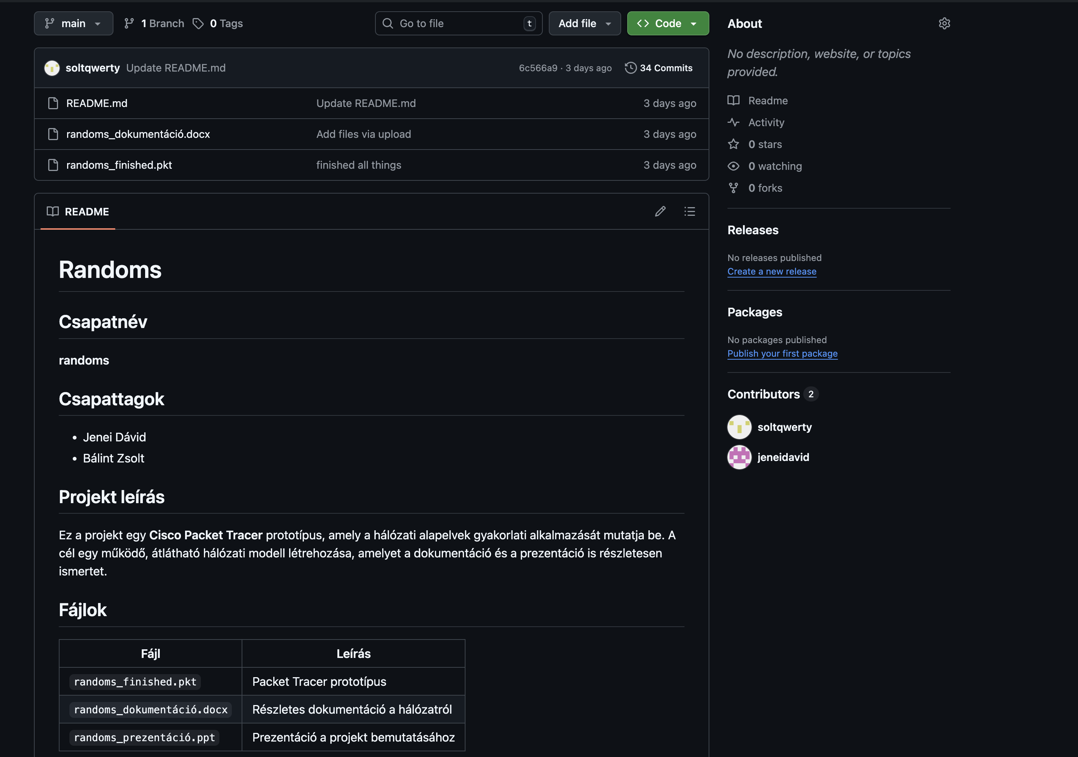
Github
Projekt fájlok tárolása
Biztonsági mentések
Naplózások

Slide 17
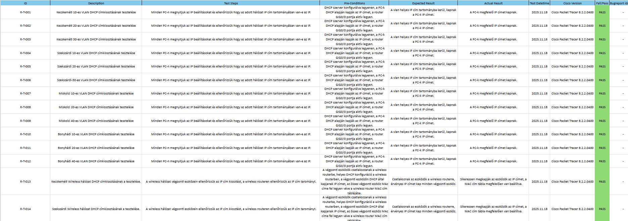
Tesztelés
Öszessen 100 teszt
Sikertelen teszt esetén javított tesztelés
Egész hálózat ellenőrzése

Slide 18
Köszönjük a figyelmet

